Slide 1
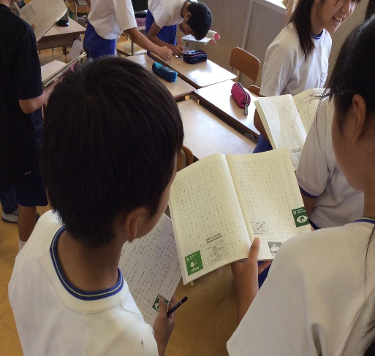
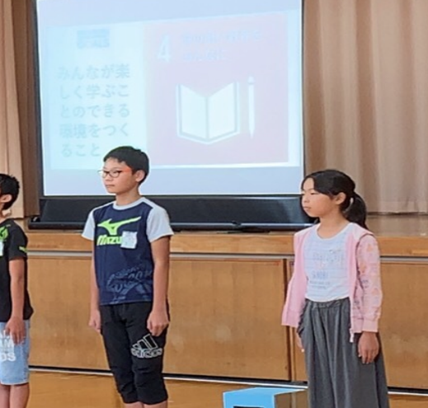
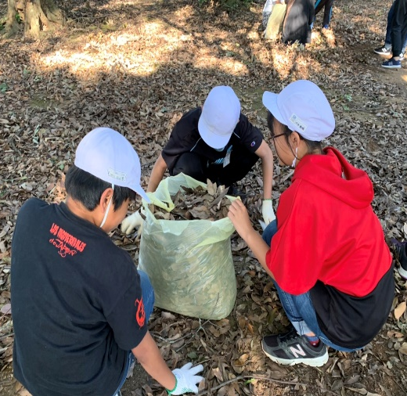
国語科
資料を生かしながら，地球温暖化を防ぐ取り組みを伝え合
い実践する
委員会活動
書き損じハガキを集めて学校に行けない世界の子どもたち
の支援をする
クリーンアップ作戦
きれいな住みよい町にするために，地域に落ちているゴミ
を拾う

